Slide 1
3^{ο} Δημοτικό Σχολείο Σίνδου
Τμήμα Δ2
Θέμα «Γεωμετρικά χρόνια Η Κάθοδος των Δωριέων»
Εργασία των μαθητών
Στέλιου
Ηλία

Slide 2
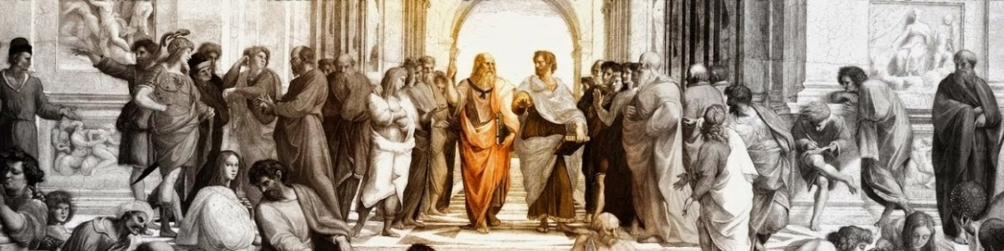
Οι μετακινήσεις πληθυσμών, ένα συνηθισμένο φαινόμενο
Η χώρα που σήμερα ονομάζεται Ελλάδα πολύ παλιά δεν είχε μόνιμους κατοίκους. Οι μετακινήσεις δεν ήταν συχνές .Κι οι κάτοικοι πιέζονταν από τα νέα φύλλα. Τότε δεν υπήρχε εμπόριο ούτε ασφάλεια στην στεριά και τη θάλασσα. Επίσης οι χωρικοί δεν έφτιαχναν μεγάλα χωράφια.

Slide 3
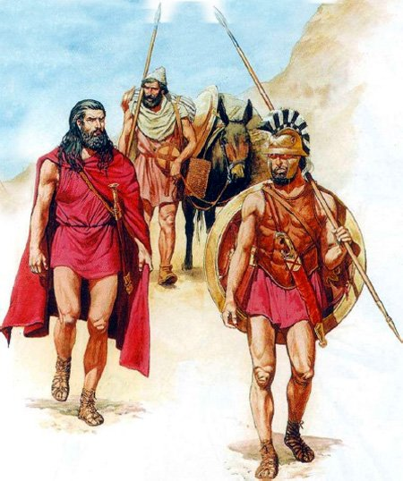
Γεωμετρικά χρόνια,μια ανήσυχη εποχή
Mετά τον Τρωικό πόλεμο συνεχίστηκαν οι μετακινήσεις πληθυσμών και οι εισβολές στην Ελλάδα ,ην οποία δεν έμεινε ήσυχη και δεν μπόρεσε να προκόψει.Μόνο μετά από πολλά χρόνια ηρέμησε εντελώς η Ελλάδα ,γιατί σταμάτησαν οι μετακινήσεις πληθυσμών.

Slide 4
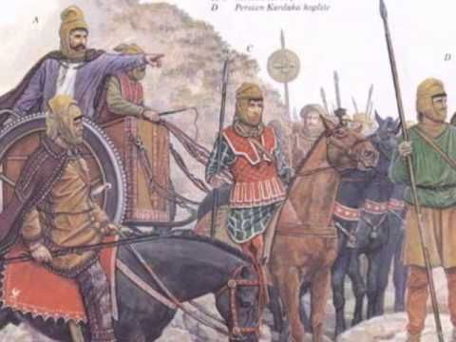
Η Κάθοδος των Δωριέων
Οι Δωριείς ήταν το τελευταίο ελληνικό φύλο που μετακινήθηκε προς τη νότια Ελλάδα. Είναι δύσκολο σήμερα να εξηγήσουμε τους λόγους που τους έκαναν να αναζητήσουν άλλη πατρίδα .Οι άνθρωποι ακόμη και σήμερα εγκαταλείπουν έναν χώρο, όταν κινδυνεύουν ή όταν θέλουν να ζήσουν καλύτερα.

Slide 5
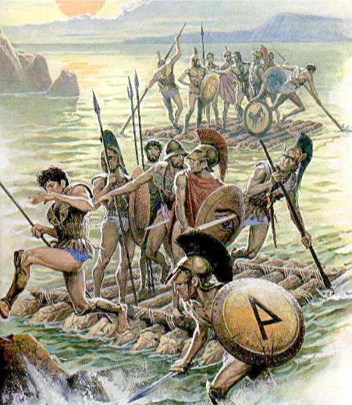
Οι κάθοδος των Δωριέων
Η πορεία προς τον νότο έγινε αργά. Πολλές ομάδες άρχισαν τότε να μένουν άλλοτε προσωρινά και άλλοτε μόνιμα σε διάφορα μέρη. Κάποιοι από αυτούς φαίνεται ότι παρέμειναν στη Στερεά Ελλάδα και ειδικά στην περιοχή της Δωρίδας ,όπως και η λέξη φανερώνει. Η κάθοδος των Δωριέων δεν έγινε μονομιάς. Χρειάστηκαν πολλά χρόνια. Σήμερα μας είναι άγνωστοι ακόμη και οι δρόμοι που ακολούθησαν.

Slide 6
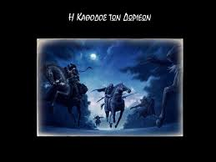
Οι Δωριείς κυριαρχούν
Οι Δωριείς κυριάρχησαν με τη δύναμή τους σε διάφορα μέρη της Πελοποννήσου. Πολλοί από τους παλιούς κατοίκους έχασαν την περιουσία τους και έγιναν δούλοι.Ο μυκηναϊκός πολιτισμός σταμάτησε να αναπτύσσεται. Μερικοί ,βλέποντας ότι δεν μπορούσαν πια να ζήσουν στον τόπο τους, αναγκάστηκαν να φύγουν.

